Slide 1
www.ics.forth.gr/isl/cci
Κέντρο Πολιτισμικής Πληροφορικής
Εργαστήριο Πληροφοριακών Συστημάτων, Ινστιτούτο Πληροφορικής
Ίδρυμα Τεχνολογίας Έρευνας (ΙΤΕ)
Centre for Cultural Informatics – CCI
Information Systems Lab, Institute of Computer Science (ICS)
Foundation for Research and Technology – Hellas (FORTH)
Feb 24, 2020
Yannis Tzitzikas
Associate Professor, Computer Science Department, University of Crete
Researcher at FORTH-ICS, Head of CCI

Slide 2
Κέντρο Πολιτισμικής Πληροφορικής (Centre for Cultural Informatics – CCI)
25 χρόνια επιτυχημένης πορείας (1994- 2019)
Πρώτο και πρωτοπόρο στην πολιτισμική πληροφορική στην Ελλάδα
Σημαντικές επιτυχίες
Από εδώ ξεκίνησε το CIDOC CRM
Το μόνο ίσως “ISO Standard made in Greece”
Πάνω από 90 έργα (πάνω από 40 Ευρωπαϊκά)
Διεθνείς συνεργασίες
Αύξηση απασχολούμενου προσωπικού
Αρκετά έργα σε εξέλιξη
Quality research & technologies
“in the service of Cultural Heritage” Semantic interoperability, information integration & integrated access
Notes:
=
Ιδρύθηκε το 1994, το πρώτο στην Ελλάδα, και εφέτος το κέντρο συμπληρώνει 25 χρόνια αδιάλειπτης λειτουργίας. Στο ενεργητικό του έχει πολλές επιτυχίες. Έχει φέρει εις πέρας πάνω από 90 έργα (πάνω από 40 Ευρωπαϊκά) και έχει συνεισφέρει καθοριστικά στην τεκμηρίωση πολιτιστικών αγαθών διεθνώς, αφού έπαιξε καθοριστικό ρόλο στη δημιουργία του διεθνούς ISO Standard CIDOC CRM (ΧΧΧ). Έχει αναπτύξει πολλές και σταθερές διεθνείς συνεργασίες και συμμετέχει ενεργά σε πολλά και σημαντικά Ευρωπαϊκά έργα που είναι σε εξέλιξη.

Slide 3
Αποτελέσματα
Μοντέλα και πρότυπα δεδομένων
Πληροφοριακά συστήματα μνημείων και μουσείων (συστήματα διαχειριστικής και θεματικής τεκμηρίωσης, κτηριολογικής τεκμηρίωσης, γεωγραφικά πληροφοριακά συστήματα και συστήματα τεκμηρίωσης έρευνας πεδίου, συστήματα τεκμηρίωσης επιστημονικών αναλυτικών εξετάσεων)
Συστήματα διαχείρισης υλικού πηγών (ψηφιοποίηση, ταξινόμηση, ευρετηρίαση, υπομνηματισμός και διαχείριση)
Ορολογικά συστήματα (Συστήματα για Θησαυρούς Όρων)
X3ML Toolkit (Συστήματα ολοκλήρωσης δεδομένων)
αρμόδιο κέντρο για τo CIDOC-CRM (ISO 21127)
Δελτίο Τύπου: εδώ
Φιλοξενία και διαχείριση του επίσημου site http://www.cidoc-crm.org/
Αδιάλειπτη συνεισφορά στην εφαρμογή και την εξέλιξη αυτού του προτύπου

Slide 4
Ερευνητικά Έργα
Τρέχοντα Ερευνητικά Έργα στις Ανθρωπιστικές Επιστήμες στα οποία συμμετέχει το Κέντρο
Ευρωπαϊκά
ARIADNEplus - Advanced Research Infrastructure for Archaeological Data Networking in Europe – plus (01/01/2019 – 31/12/2022)
SSHOC- The Social Sciences and Humanities Open Cloud (01/01/2019 – 30/04/2022)
SeaLit - Seafaring Lives in Transition, Mediterranean Maritime Labour and Shipping (01/02/2017 - 31/01/2022)
Ricotrans -Visual Culture, Piety and Propaganda: Transfer and Reception of Russian Religious Art in the Balkans and the Eastern Mediterranean (1 May 2019-30 April 2024)
DARIAH EU – Thesaurus Maintenance Working Group
Mingei - Representation and Preservation of Heritage Crafts (1/12/2018-30/11/2021)
Εθνικά
ΑΠΟΛΛΩΝΙΣ - Περιφέρεια Κρήτης - Εθνική Υποδομή για τις Ψηφιακές Ανθρωπιστικές Τέχνες και Επιστήμες και για την Γλωσσική Έρευνα και Καινοτομία (18/12/17-17/12/20)
ΚΡΗΠΙΣ ΠΟΛΙΤΕΙΑ ΙΙ - ΠΕΡΙΦΕΡΕΙΑ ΚΡΗΤΗΣ (20/11/17-19/11/20)
ΜΕΤΟΠΟ (Μεσογειακά Τοπία του Πολιτισμού: πολιτισμικά τοπία του παρελθόντος στη διαχρονία της Μεσογείου) (16/10/2017 - 22/10/2020)
Άλλα
DARIAH EU – Thesaurus Maintenance Working Group

Slide 5
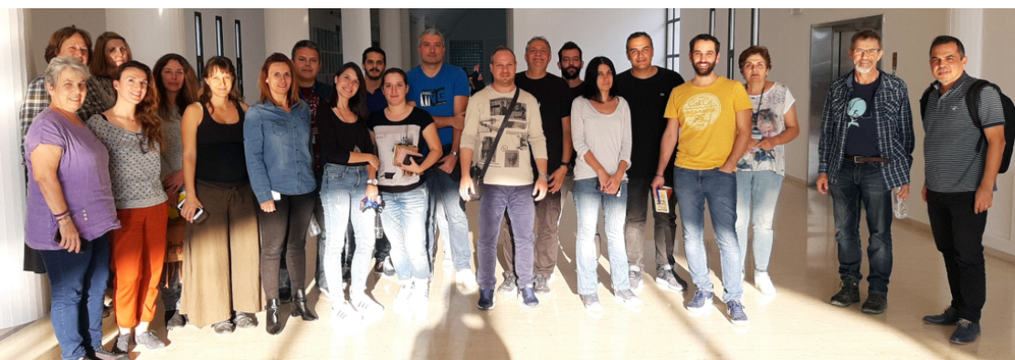
Τα μέλη του Κέντρου
Members
Anastasia Axaridou, M. Sc., R & D Engineer
Maria Chalkiadaki, M. Sc., R & D Engineer
Lida Charami, M.A. Museologist
Corina Doerr, M. Sc., Product and Systems Design Engineer
Pavlos Fafalios, Postdoctoral Researcher
Konstantina Konsolaki, M. Sc., R & D Engineer
Vagelis Kritsiotakis, M. Sc., R & D Engineer
Athina Kritsiotakis, M. Sc., R & D Engineer
Nikos Minadakis, M. Sc., R & D Engineer
Konstantinos Petrakis, M. Sc., R & D Engineer
Christianna-Despina Pratikaki, Philologist
Giorgos Samaritakis, M. Sc.,R & D Engineer
Aleka Seliniotaki, M. Sc., R & D Engineer
Eleni Tsoulouha, M.A. Linguist
Ilias Tzortzakakis, M. Sc., R & D Engineer
Board Members
Hororary Head of Center: Dr. Martin Doerr, Principal Researcher
Head of Center: Prof. Yannis Tzitzikas, Associate Professor, University of Crete
Chrysoula Bekiari, M.Sc., R & D Engineer
Maria Theodoridou, M.A.Sc., R & D Engineer
Maria Moutsaki, M.Sc., R & D Engineer
Christos Georgis, M. Sc., R & D Engineer
Dimitris Angelakis, M. Sc., R & D Engineer
Yannis Marketakis, M. Sc., R & D Engineer

Slide 6
Το κέντρο έχει (και επιδιώκει νέες) συνεργασίες με τις ανθρωπιστικές επιστήμες
Περισσότερες Πληροφορίες
https://www.ics.forth.gr/isl/cci
Επικοινωνία
Γιάννης Τζίτζικας
Χρυσούλα Μπεκιάρη

Slide 7
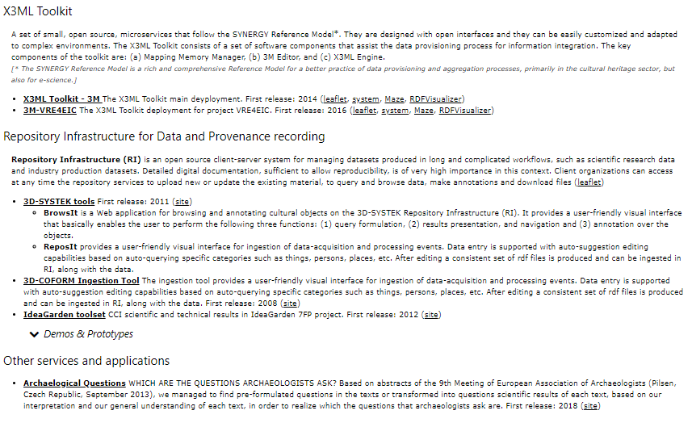
Αποτελέσματα: Σύνδεσμοι
https://projects.ics.forth.gr/isl/cci/demos/

Slide 8
Καλή επιτυχία στην ημερίδα!

